Slide 1


Подзаголовок слайда
Заголовок слайда

Slide 2
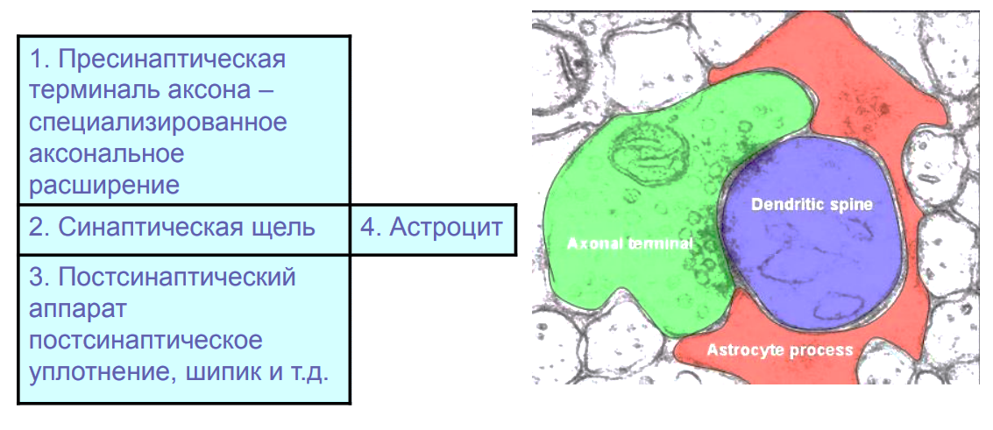
Внеклеточный матрикс мозга

Slide 3
Внеклеточный матрикс мозга
В состав матрикса входят:
Базальная мембрана
Интерстициальный матрикс
Перинейрональные сети
• Межклеточный матрикс формируется в процессе эмбрионального развития и играет важную роль в регуляции миграции и дифференцировки нервных клеток.
• Матрикс также регулирует состав базальной мембраны, проницаемость гемато-энцефалического барьера и формирование кластеров рецепторов.

Slide 4
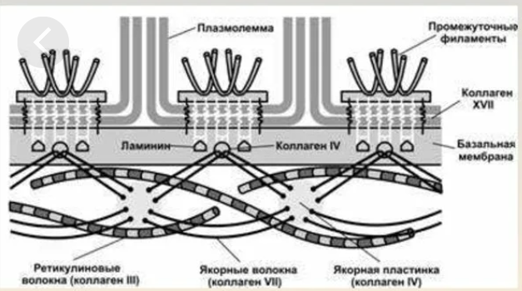
Базальная мембрана
• Базальная мембрана состоит из коллагенов, ламинина, фибронектина и гиалопротектина.
• Она определяет проницаемость гематоэнцефалического барьера, регулирует передачу факторов роста и ангиогенез.

Slide 5
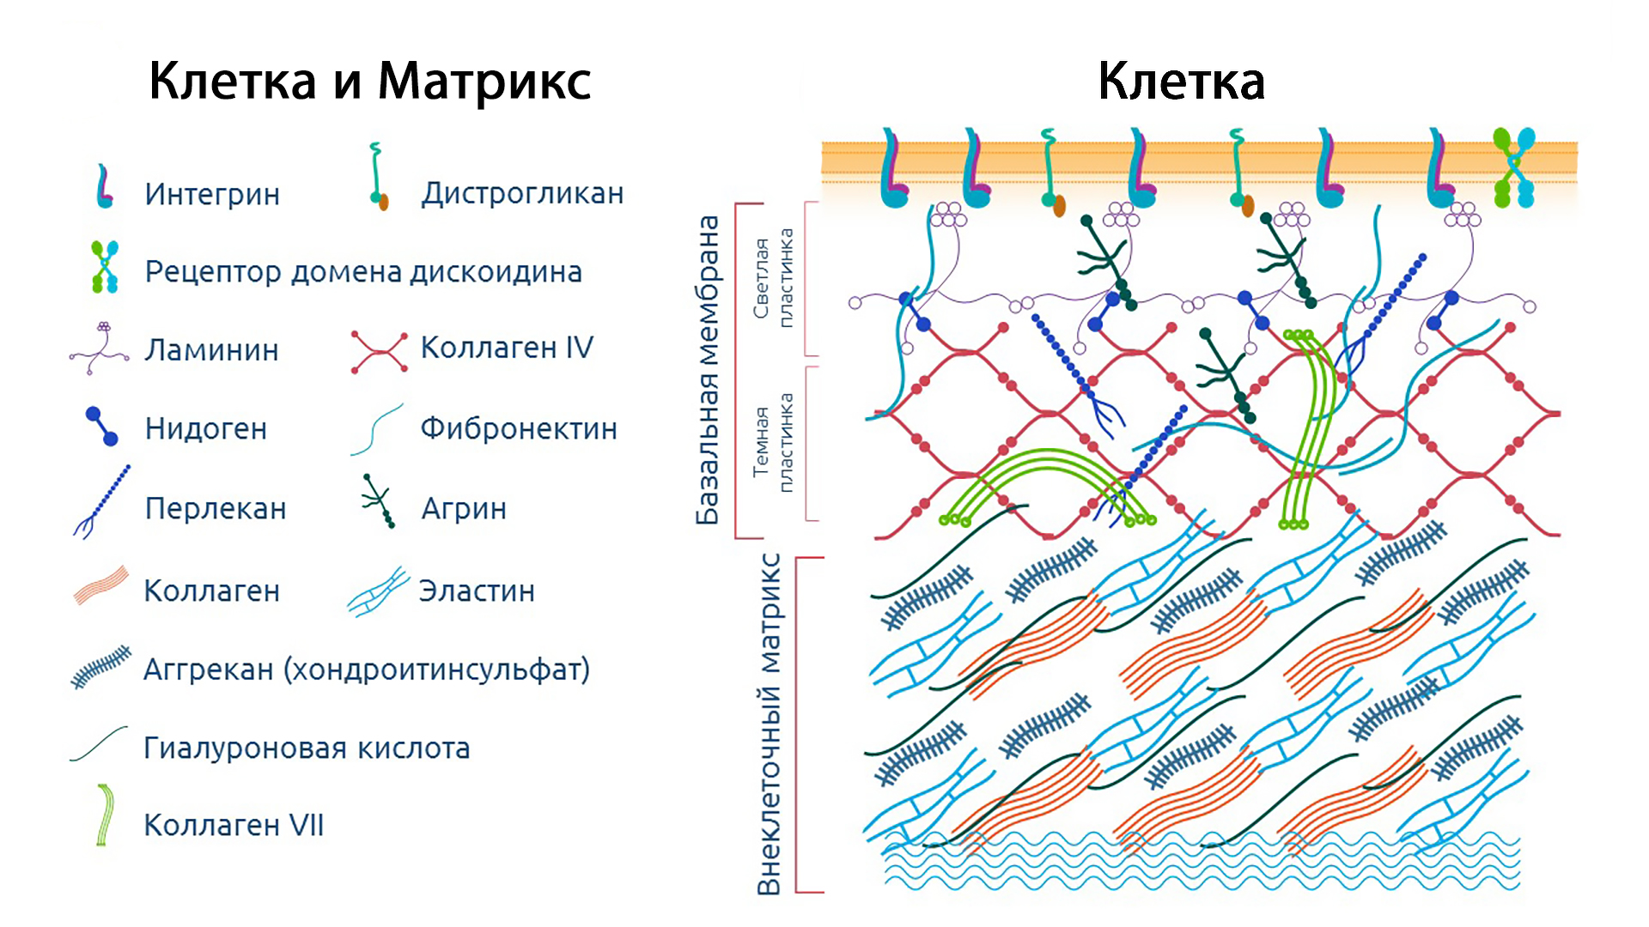
Интерстициальный матрикс
• Интерстициальный матрикс состоит из гиалуроновой кислоты, хондроитин сульфата, протеогликанов и гликопротеинов.
• Он играет роль в структурной поддержке нейронов, передаче сигналов и регуляции синаптической пластичности.

Slide 6
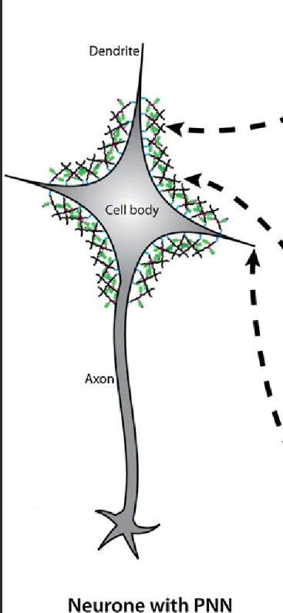
Перинейрональные сети
• Перинейрональные сети состоят из гиалуроновой кислоты, гликопротеинов, протеингликанов, глюкозамингликанов, хондроитин- и гепарин-сульфатпротеогликанов и других молекул.
• Они регулируют синаптическую пластичность, формирование памяти и обучение.

Slide 7
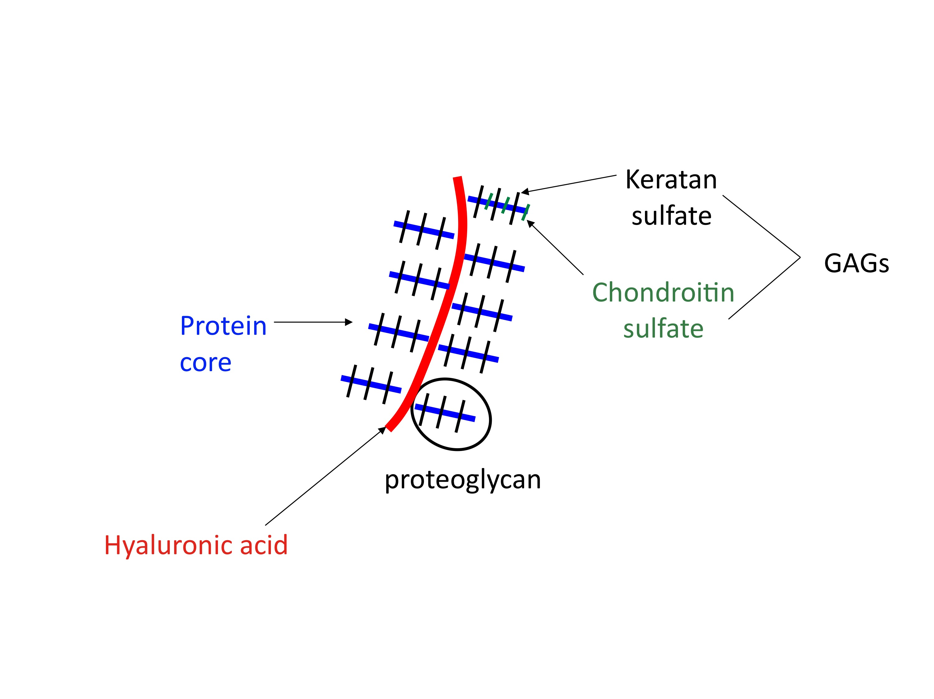
Гиалуроновая кислота
• Гиалуроновая кислота является важным компонентом клеточного матрикса и формирует его структуру.
• Она регулирует объем клеточной и взаимодействует с другими молекулами, такими как хондроитин сульфат, протеогликаны и гликопротеины.

